Slide 1
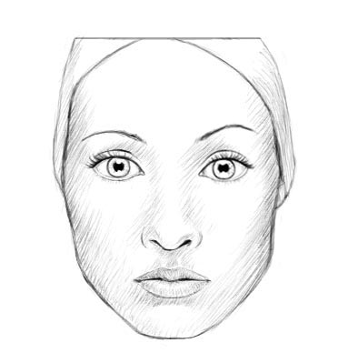
Как нарисовать портрет мамы

Slide 2
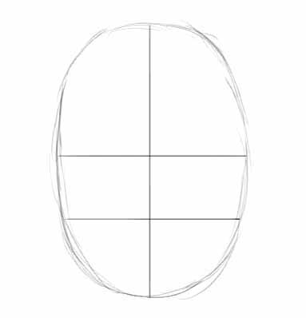
Шаг первый. Лицо этой девушки овальной формы. Сначала сделаем овал и разделяем его линиями. Вертикальная линия ровно посредине пересекает его. Первая разделяет лицо чуть ниже половины, а вторая еще половинку от оставшейся нижней части лица. Задача этих линий наметить примерное расположение носа (это вертикальная), а также расположение глаз и губ (горизонтальная нижняя линия).

Slide 3
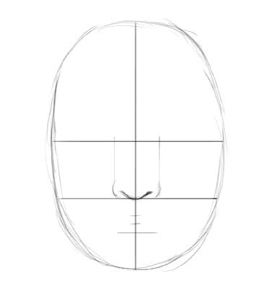
Шаг второй. Сделайте ориентировочные штрихи на месте, где будет расположен нос. А также добавьте линии для полости рта, и на полпути между носом и подбородком. Линию, которая обозначает нижнюю губу сделайте шире.

Slide 4
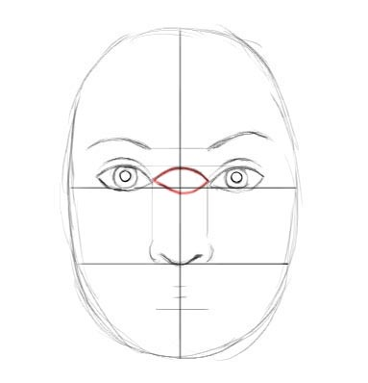

Slide 5
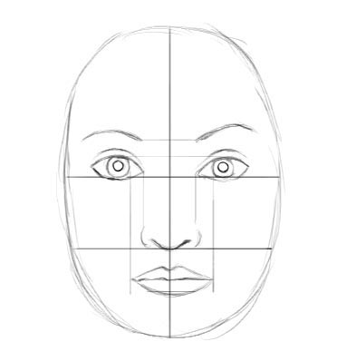
Шаг 4. Добавим рот. Проведите мысленно две линии от внутренних краешков глаз вниз. Это будет примерная величина рота, при улыбке может быть чуть шире.

Slide 6
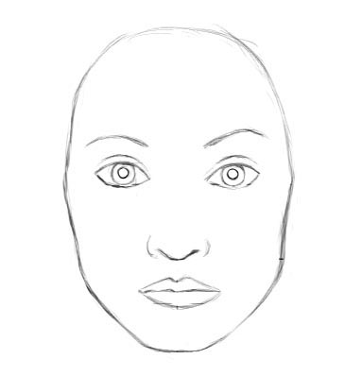
Шаг 5. Теперь стираем вспомогательные линии, которые мы сделали в первых двух шагах. Смотрим, что у нас получилось. Теперь осталось разукрасить, добавить теней.

Slide 7
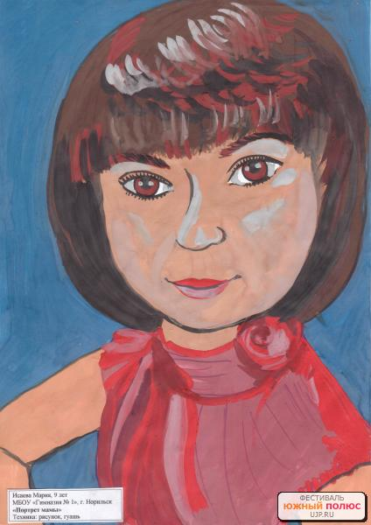
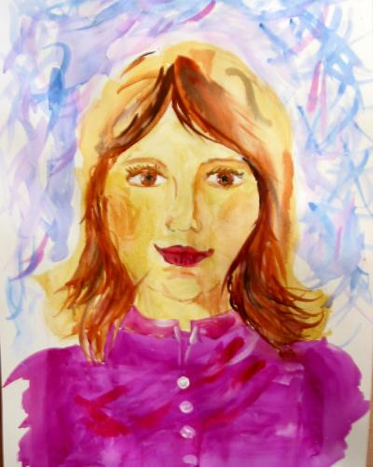

Slide 8
